Slide 1
Στατιστικεσ μεθοδοι στην επιδημιολογια
Ακαδ. Έτος 2024-2025

Slide 2
Confounding AND Interaction

Slide 3
confounding

Slide 4
Παράδειγμα – Θνησιμότητα σε Alaska & Florida το 2003
 | Alaska | Florida
Αρ. θανάτων | 3180 | 168657
Μέγεθος πληθυσμού | 648818 | 17019068
Αδρός δείκτης θνησιμότητας / 100000 άτομα | 490.12 | 990.99
RDe= CI(Florida) – CI(Alaska) = (990.99 – 490.12)/100000 = 500,87 / 100000
RR= CI(Florida) / CI(Alaska) = (990.99 /100000)/(490.12/100000)= 2.02
Είναι «δίκαιη» η σύγκριση με βάση το τοπολογικό κριτήριο; «Φταίει» η Florida?

Slide 5
Παράδειγμα – Ειδικοί κατά ηλικία δείκτες θνησιμότητας σε Alaska & Florida το 2003
 | ALASKA |  |  | FLORIDA
Ηλικιακή ομάδα (έτη) | Αριθμός ατόμων | % του συνόλου | Θνησιμότητα/100000 | Αριθμός ατόμων | % του συνόλου | Θνησιμότητα/100000
<5 | 48680 | 7.5 | 182.82 | 1054865 | 6.20 | 179.26
5-19 | 163629 | 25.22 | 60.50 | 3301582 | 19.40 | 40.28
20-44 | 233205 | 35.94 | 165.09 | 5690076 | 33.43 | 167.06
45-64 | 162706 | 25.08 | 543.92 | 4075162 | 23.94 | 698.25
>65 | 40598 | 6.26 | 4241.58 | 2897383 | 17.02 | 4399.65
Σύνολο | 648818 | 100.00 | 490.12 | 17019068 | 100.00 | 990.98

Slide 6
ΣΥΓΚΡΙΣΗ ΔΕΙΚΤΩΝ (ΙΙ)
Προτύπωση - Στρωματοποίηση (π.χ. κατά ηλικία):
άμεση προτύπωση (direct standardization)
έμμεση προτύπωση (indirect standardization)
Στατιστικά μοντέλα (ΣΜΕ)
Notes:
Εξαρτάται από την κατά ηλικία σύνθεση του πληθυσμού – πληθυσμός νέων – μεγάλη θνησιμότητα, πληθυσμός ηλικιωμένων – θνησιμότητα μικρή.
Σύγκριση δεικτών θνησιμότητας > 2 πληθυσμών πρέπει οι πληθυσμοί αυτοί να έχουν όμοια σύνθεση κατά ηλικία. Αν δεν έχουν πρέπει να γίνουν χωριστές συγκρίσεις μεταξύ των ειδικών κατά ηλικία δεικτών θνησιμότητας των πληθυσμών … πολλαπλές συγκρίσεις

Slide 7
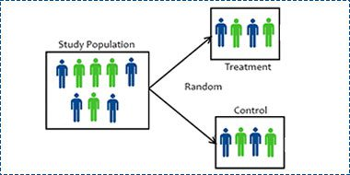
Clinical Trials
Randomization ensures exchangeability between the treated and the untreated.
Treated and Untreated only differ with respect of treatment
In randomized experiments treatment is assigned randomly, let's say by the flip of a coin

Slide 8
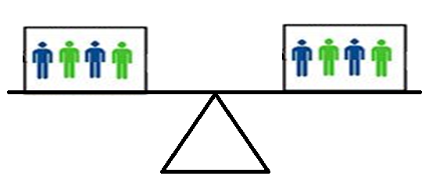
Clinical Trials
The two groups are balanced with respect to their characterictics
The only factor that can distirb this balance is treatment
Treated
Untreated

Slide 9
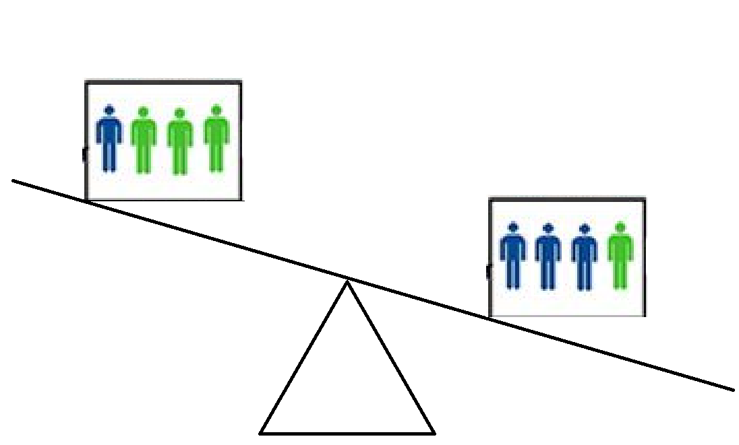
Confounding
In the absence of randomization, treatment is often given “by indication”
Factors that affect the risk of developing the outcome also affect treatment allocation
The effects of those factors become entangled with the effect of treatment
Lack of exchangeability between the treated and the untreated
Treated
Untreated

Slide 10
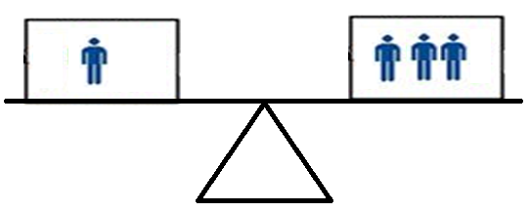
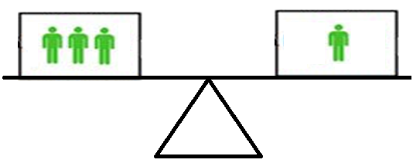
(1) Adjusting for Confounding
We need to “correct” for the presence of confounding
The first approach is to estimate the treatment effect conditioning on common causes of treatment and the outcome
Estimate the effect of treatment in groups of patients that have the same characteristics and then take the average of these effects.
This is adjusting for confounding by stratification, the rationale of multivariable models
Treated
Untreated
Treated
Untreated

Slide 11
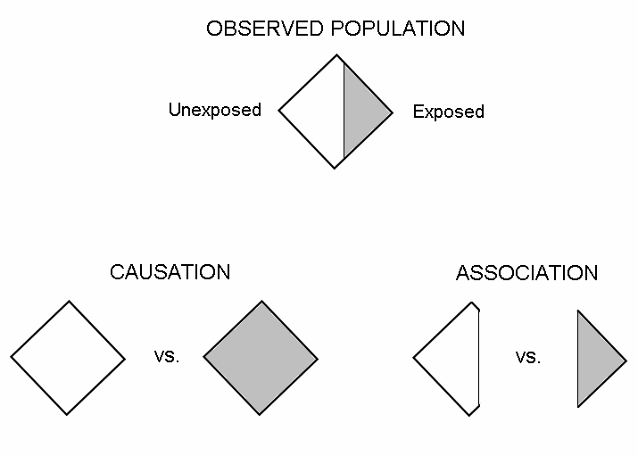
Adjustment by conditioning gives results that are interpreted as the average effect of treatment on the individuals that actually received treatment.

Slide 12
ΣΥΓΧΥΤΙΚΟ ΣΦΑΛΜΑ (confounding)
Εγγενές στις μελέτες παρατήρησης: Αντανακλά την μη πειραματική φύση των μελετών
Επίδραση του συγχυτικού σφάλματος: Διαστρεβλωμένη εκτίμηση της σχέσης παράγοντα κινδύνου – έκβασης: υπερ- ή υπο-εκτίμηση
Ορισμός: Η ανάμειξη των επιδράσεων μεταξύ μίας έκθεσης, μίας έκβασης και μίας τρίτης εξωγενούς μεταβλητής που ονομάζεται συγχυτικός παράγοντας.
Παράγοντας κινδύνου
Έκβαση
Συγχυτικός παράγοντας
12
Notes:
Π,χ, φυσική δραστηριότητα και έμφραγμα μυοκαρδίου -- ηλικία

Slide 13
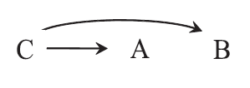
ΣΥΓΧΥΤΙΚΟ ΣΦΑΛΜΑ (confounding)
Ορισμός: Η ανάμειξη των επιδράσεων μεταξύ μίας έκθεσης, μίας έκβασης και μίας τρίτης μεταβλητής που αποτελεί κοινή αιτία της έκθεσης και της έκβασης
13
Notes:
Π,χ, φυσική δραστηριότητα και έμφραγμα μυοκαρδίου -- ηλικία

Slide 14
ΣΥΓΧΥΤΙΚΟ ΣΦΑΛΜΑ: Παραδειγμα
Διαβήτης → Άνοια
Νεοδιαγνωσθέντες διαβητικοί ενήλικες (εκτεθειμένοι)
Ενήλικες χωρίς διαβήτη (μη εκτεθειμένοι)
Παρακολούθηση: αθροιστική επίπτωση άνοιας,
Σχετικός κίνδυνος: RR = 4
Αλλά… διαβητικοί μεγαλύτεροι ηλικιακά
Μετά από έλεγχο για την ηλικία : RR=2 (μείωση κατά 50%)
Συγχυτικό σφάλμα λόγω ηλικίας
14
Notes:
Π,χ, φυσική δραστηριότητα και έμφραγμα μυοκαρδίου -- ηλικία

Slide 15
Συγχυτικοι παραγοντεσ: Προϋποθεσεισ
Συγχυτικος παράγοντας (ΣΠ):
Συσχετιζόμενος αιτιολογικά με τον εξεταζόμενο παράγοντα κινδύνου (προηγείται χρονικά και παρατηρείται σε μικρότερη ή μεγαλύτερη συχνότητα σε εκτεθέντες από ότι σε μη εκτεθέντες)
Ανεξάρτητος προγνωστικός παράγοντας για την έκβαση (σχέση παρούσα στους εκτεθέντες και στους μη εκτεθέντες)
Δεν είναι ενδιάμεσο βήμα στην αιτιολογική αλληλουχία μεταξύ έκθεσης και έκβασης (διερεύνηση μέσω του βιολογικού μηχανισμού που «ευθύνεται» για την επίδραση της έκθεσης στην έκβαση)
15
Notes:
Μελέτη για την επίδραση της πρόσληψης λιπαρών από τη διατροφή στην επίπτωση των καρδιαγγειακών νοσημάτων και επίπεδα χοληστερόλης

Slide 16
ΣΥΓΧΥΤΙΚΟΙ ΠΑΡΑΓΟΝΤΕΣ: Προυποθεσεισ (ΙΙ)
Exposure
Outcome
Third variable
Προγνωστικός παράγοντας για την νόσο - ανεξαρτήτως του παράγοντα κινδύνου
Ο Συγχυτικός παράγοντας είναι κοινή αιτία έκθεσης και έκβασης

Slide 17
ΣΥΓΧΥΤΙΚΟΙ ΠΑΡΑΓΟΝΤΕΣ (Παραδειγμα 1).
Καφές
Στεφανιαία νόσος
Κάπνισμα
Το κάπνισμα συσχετίζεται με μεγαλύτερη κατανάλωση καφέ και είναι παράγοντας κινδύνου για την στεφανιαία νόσο τόσο σε άτομα χαμηλής όσο και σε άτομα υψηλής κατανάλωσης καφέ

Slide 18
ΣΥΓΧΥΤΙΚΟΙ ΠΑΡΑΓΟΝΤΕΣ (Παραδειγμα 2).
Κάπνισμα
Στεφανιαία νόσος
Καφές
Η κατανάλωση καφέ μπορεί να σχετίζεται με το κάπνισμα αλλά δεν είναι παράγοντας κινδύνου για την στεφανιαία νόσο.

Slide 19
ΣΥΓΧΥΤΙΚΟΙ ΠΑΡΑΓΟΝΤΕΣ (Παράδειγμα 3).
Αλκοόλ
Καρκίνος του πνεύμονα
Κάπνισμα

Slide 20
ΣΥΓΧΥΤΙΚΟΙ ΠΑΡΑΓΟΝΤΕΣ (Παραδειγμα 4).
Αλκοόλ
Στεφανιαία νόσος
Αύξηση HDL
Ενδιάμεση μεταβλητή

Slide 21
ΣΥΓΧΥΤΙΚΟΙ ΠΑΡΑΓΟΝΤΕΣ:
ΔΙΕΡΕΥΝΗΣΗ
Διερεύνηση σχέσης τρίτης μεταβλητής και νόσου
Συνολικά και ξεχωριστά σε εκτεθέντες και μη εκτεθέντες
Εάν υπάρχει σχέση: Μεταβλητή = Πιθανός ΣΠ
Αν δεν υπάρχει σχέση τότε η μεταβλητή δεν είναι ΣΠ
Διερεύνηση σχέσης πιθανού ΣΠ και έκθεσης
Υπάρχει σχέση: Μεταβλητή = ΣΠ
Δεν υπάρχει σχέση: Μεταβλητή ≠ ΣΠ

Slide 22
ΣΥΓΧΥΤΙΚΟΙ ΠΑΡΑΓΟΝΤΕΣ:
ΔΙΕΡΕΥΝΗΣΗ: ΠΑΡΑΔΕΙΓΜΑ
ΔΙΑΒΗΤΗΣ
ΑΝΟΙΑ
Είναι ο διαβήτης ανεξάρτητος προγνωστικός παράγοντας για την άνοια?
 | ΔΙΑΒΗΤΙΚΟΙ
 | ΑΝΟΙΑ
 | Ναι | Οχι | Σύνολο
Όχι διαβητικοί | 110 | 890 | 1000
Διαβητικοί | 380 | 620 | 1000
ΣΚ=(380/1000)/(110/1000)=3.45
Notes:
Είναι η ηλικία συγχυτικός παράγοντας για τη σχέση διαβήτη και άνοιας

Slide 23
ΣΥΓΧΥΤΙΚΟΙ ΠΑΡΑΓΟΝΤΕΣ:
ΔΙΕΡΕΥΝΗΣΗ: ΠΑΡΑΔΕΙΓΜΑ
ΔΙΑΒΗΤΗΣ
ΑΝΟΙΑ
?
ΗΛΙΚΙΑ
Είναι η ηλικία ανεξάρτητος προγνωστικός παράγοντας για την άνοια?
Σχετίζεται η ηλικία με την άνοια σε διαβητικούς και μη διαβητικούς?
 | ΔΙΑΒΗΤΙΚΟΙ |  |  | ΜΗ-ΔΙΑΒΗΤΙΚΟΙ
 | ΑΝΟΙΑ |  |  | ΑΝΟΙΑ
Ηλικία | Ναι | Οχι | Σύνολο | Ναι | Οχι | Σύνολο
80-99 | 360 | 540 | 900 | 20 | 80 | 100
45-79 | 20 | 80 | 100 | 90 | 810 | 900
ΣΥΝΟΛΟ | 380 | 620 | 1000 | 110 | 890 | 1000
ΣΚ=(360/900)/(20/100)=2
ΣΚ=(20/100)/(90/900)= 2
Notes:
Είναι η ηλικία συγχυτικός παράγοντας για τη σχέση διαβήτη και άνοιας

Slide 24
ΣΥΓΧΥΤΙΚΟΙ ΠΑΡΑΓΟΝΤΕΣ:
ΔΙΕΡΕΥΝΗΣΗ: ΠΑΡΑΔΕΙΓΜΑ
ΔΙΑΒΗΤΗΣ
ΑΝΟΙΑ
?
ΗΛΙΚΙΑ
Σχετίζεται η ηλικία με τον διαβήτη?
 | ΔΙΑΒΗΤΗΣ
Ηλικία | Ναι | Οχι | Σύνολο
80-99 | 900 | 100 | 1000
45-79 | 100 | 900 | 1000
ΣΥΝΟΛΟ | 1000 | 1000 | 2000
ΣΚ = (900/1000)/(100/1000)=9
ΗΛΙΚΙΑ = ΣΠ
Notes:
Σχετίζεται η ηλικία με το διαβήτη?

Slide 25
ΣΥΓΧΥΤΙΚΟΙ ΠΑΡΑΓΟΝΤΕΣ : Τρόποι αντιμετώπισης.
ΚΑΤΑ ΤΟΝ ΣΧΕΔΙΑΣΜΟ
ΚΑΤΑ ΤΗΝ ΑΝΑΛΥΣΗ
Τυχαιοποίηση
Κατάλληλη ανάλυση
Εξομoίωση
Κατάλληλη ανάλυση
Περιορισμός του δείγματος
Μείωση γενίκευσης
αποτελεσμάτων
  Διόρθωση της εκτίμησης μέσω:
  Στρωματοποίησης (stratification),
  Πολυμεταβλητής ανάλυσης
  (multivariable analysis)
  Χρήση propensity score
  Στάθμισης

Slide 26
Stratification: The idea of adjusting for confounders.
We correct/adjust the crude estimates of rate ratio for the effect of the confounding variable by performing stratifying analysis. Stratification is based on the levels of the confounder (if it is a continuous variable we have to categorize it).
We estimate the relative risks in each stratum (this way the subjects are homogeneous with respect to the confounder and thus its effect on the outcome is zero).
In case they are equal but different than the overall RR, the confounding variable is indeed a confounder and should be included in a multivariable model OR We combine these relative risks into one summary, combined estimator of overall relative risk which expresses the common rate ratio adjusted for any effect of the confounder.
This combined estimator is based on a calculation proposed by Mantel Haenszel (1959) and is called the Mantel-Haenszel (MH) estimator.

Slide 27
Stratification: adjusting for confounders (cont.)
BUT: The Mantel Haenszel estimator is valid when the true relative risk is not different across levels of the confounding variable. It is only then that a combined estimator can be computed. We have to check this hypothesis first
ELSE: INTERACTION!
*** The Mantel Haenszel estimator corresponds to an adjusted relative measure of disease occurrence (i.e. a rate ratio or an odds ratio from an adjusted- bivariate in this case- model).

Slide 28
ΣΥΓΧΥΤΙΚΟΙ ΠΑΡΑΓΟΝΤΕΣ (ΠαρΑδειγμα 6).
Παχυσαρκία
Μαστίτιδα
Ηλικία
Οι πιο ηλικιωμένες είναι βαρύτερες. Επίσης η αύξηση της ηλικίας αυξάνει τον κίνδυνο εμφάνισης μαστίτιδας.

Slide 29
Αναλυση δεδομενων (Ι)
 | Μαστίτιδα=ναι | Μαστίτιδα=όχι | Επίπτωση
Παχύσαρκες | 50 | 150 | 0.25
Κανονικού βάρους | 30 | 170 | 0.15
Αδρός RR=1.7
Νεότερες
RR=1
 | Μαστίτιδα=ναι | Μαστίτιδα=όχι | Επίπτωση
Παχύσαρκες | 5 | 45 | 0.1
Κανονικού βάρους | 15 | 135 | 0.1
Διορθωμένος RR=1
Μεγαλύτερες
RR=1
 | Μαστίτιδα=ναι | Μαστίτιδα=όχι | Επίπτωση
Παχύσαρκες | 45 | 105 | 0.3
Κανονικού βάρους | 15 | 35 | 0.3
Αδρός vs.
Διορθωμένο
41%
Η ηλικία είναι συγχυτικός παράγοντας και μάλιστα ευθύνεται πλήρως για την παρατηρούμενη σχέση

Slide 30
Ανάλυση δεδομένων (ΙΙ)
 | Μαστίτιδα=ναι | Μαστίτιδα=όχι | Risk
Παχύσαρκες | 240 | 1520 | 0.14
Κανονικού βάρους | 92 | 1816 | 0.048
Αδρός RR=2.9
Διορθωμένος
RR=2.99
Νεότερες
RR=3.0
Αδρός vs.
Διορθωμένος
3%
 | Μαστίτιδα=ναι | Μαστίτιδα=όχι | Risk
Παχύσαρκες | 211 | 578 | 0.27
Κανονικού βάρους | 82 | 836 | 0.09
Μεγαλύτερες
RR=2.98
 | Μαστίτιδα=ναι | Μαστίτιδα=όχι | Risk
Παχύσαρκες | 29 | 942 | 0.0298
Κανονικού βάρους | 10 | 980 | 0.010
Η ηλικία δεν είναι συγχυτικός παράγοντας για την παρατηρούμενη σχέση

Slide 31
Stratified analysis of rates – Controlling for confounders
Confounder | RRq | 95% CI |  | x² | p-value
1 | RR₁
2 | RR₂
... | ...
l | RR_{l}
Levels of confounder: q=1,...,l

Slide 32
Stratified analysis of rates – Controlling for confounders
Before obtaining the MH estimator we have to check the following hypothesis:
Null hypothesis: The true effect of exposure on outcome does not differ with respect to the levels of the confounding variable, i.e. RRq = RR for q=1,...,l
Alternative hypothesis: The true effect of exposure on outcome differs with respect to the levels of the confounding variable. This means that there exists an interaction between the effect of exposure and the effect of the confounder on the rates. In this case the MH estimator should not be computed because it does not have a meaning and analysis within each of the strata should be carried out instead.
The test for this hypothesis is called the test for effect modification. However this test is not very powerful thus it is always needed to visually examine the RRq.
If null hypothesis is not rejected then MH estimator is calculated as a weighted average of RRq. The weights are such that they are smaller in strata with rate ratios not precisely estimated (e.g., absence of events or subjects).
The rate ratio for stratum l is:
(D_{1l}/Y_{1l}) / (D_{0l}/Y_{0l}) = (D_{1l} xY_{0l}) / (D_{0l} xY_{1l}) = (D_{1l} xY_{0l}/Y_{l} )/ (D_{0l} xY_{1l}/Y_{l}) = Q_{l}/R_{l}
and MH = Q/R=ΣQ_{l}/ΣR_{l}
Notes:
Test for effect modification= Test of homogeneity

Slide 33
Stratified analysis of rates – Controlling for confounders
To test the null hypothesis that the MH is 1 we construct a score test:
Score test = U²/V=(ΣU_{i})²/ΣV_{i} where U_{i}, V_{i} correspond to each stratum.
Note that the score test now investigates if the effect of exposure is 1 after having adjusted for the effect of the confounder. As before, the score test under the null hypothesis follows a χ² distribution with 1 d.f.
A 95% CI for MH is estimated like before with the error factor being:
EF=exp(1.96 )

Slide 34
Example
In our previous example imagine that we want to correct our estimate of the effect of work type on the rate of mortality for the possible effect of smoking on mortality:
Smoking | RR for work type | 95% CI |  | χ² | p-value
Never | 2.66 | 1.31 | 5.41 | 7.93 | 0.005
Former | 1.90 | 1.33 | 2.71 | 12.82 | <0.001
1-14 | 1.83 | 1.20 | 2.77 | 8.28 | 0.004
15-24 | 2.44 | 1.63 | 3.64 | 20.17 | <0.001
25+ | 1.93 | 1.09 | 3.41 | 5.29 | 0.021
RRs vary between 1.83 and 2.7 without a particular trend.
If there was a large difference among RRs this would mean that the true effect of work-type on mortality is different according to the level of smoking i.e. that there is an interaction between smoking and work-type. A test for effect modification gives a p-value =0.779 (always remember that the test is of low power).
It seems that in this case it is logical to express the effect of work-type on mortality with a common combined estimator which estimates the rate ratio of mortality between those with “high” work-type vs. those with “low” work type after having adjusted for the effect of smoking on mortality. This is the MH estimator estimated as follows:

Slide 35
Example (cont)
Smoking | D_{0i} | Y_{0i} | D_{1i} | Y_{1i} | Y_{i} | Q_{i}=D_{1i}*(Y_{0i}/Y_{i}) | R_{i}=D_{0i}*(Y_{1i}/Y_{i}) | RR_{i} | E_{1i} | U_{i} | V_{i}
1 | 21 | 4603.8 | 12 | 998 | 5601.8 | 9.862 | 3.741 | 2.64 | 5.879 | 6.121 | 4.832
2 | 89 | 8462.4 | 46 | 2308 | 10770 | 36.143 | 19.072 | 1.90 | 28.929 | 17.071 | 22.730
3 | 43 | 3161.3 | 46 | 1853.4 | 5014.7 | 28.999 | 15.893 | 1.82 | 32.894 | 13.106 | 20.736
4 | 41 | 2731.6 | 57 | 1559.4 | 4291 | 36.286 | 14.900 | 2.44 | 35.614 | 21.386 | 22.672
5 | 27 | 1380.4 | 21 | 556.3 | 1936.7 | 14.968 | 7.756 | 1.93 | 13.788 | 7.212 | 9.827
 | 221 | 20340 | 182 | 7275.1 | 27615 | 126.257 | 61.361 |  |  | 64.896 | 80.797
The rate ratio for each stratum i (level of smoking) is Q_{i}/R_{i}. Mantel-Haenszel estimator for the effect of work-type on mortality rate, adjusted for the effect of smoking on mortality rate is estimated from the sum of the columns labeled Q_{i} and R_{i} and is finally given by ΣQ_{i}/ΣR_{i},
This is: 126.257 / 61.361 = 2.058.

Slide 36
Effect of confounders
Confounder
If a variable is a confounder then it may result in:
Crude relative risk being inflated (away from the null).
The confounder is positively associated with exposure and outcome and the true association between exposure and outcome is positive (harmful exposure).
A classical example is the confounding effect of smoking on the association of coffee with cancer of the pancreas (why?).
Same: the confounder is positively associated with one of exposure/outcome and negatively associated with the other but the true association of exposure with outcome is negative i.e. the exposure is protective.
As an example think the association of vaccination on TB with confounder the factor education.

Slide 37
Effect of confounders
Confounder
If a variable is a confounder then it may result in:
Crude relative risk being deflated (towards the null).
The confounder is positively associated with one of exposure/outcome and negatively associated with the other but the true association of exposure with outcome is positive i.e. the exposure is harmful.
Imagine physical activity, mortality and gender.
The same can happen when the confounder is negatively associated with exposure and outcome and the true association between exposure and outcome is negative (beneficial exposure).
Example: rural/urban, vaccination, TB.

Slide 38
Συγχυτικός παράγοντας
(Confounder)
‘Εκθεση της οποίας την επίδραση μελετάμε
(Exposure)
‘Εκβαση
(Outcome)

Slide 39
Ηλικία
+
+
Παχυσαρκία
Καρδιαγγειακή νόσος
?
 |  | All individuals
Obese | 46 | 254 | 300
Not Obese | 60 | 640 | 700
Total | 106 | 894 | 1000
Risk ratio=(46/300)/(60/700)=1.79

Slide 40
 |  | <50
 | CVD | No CVD | Total
Obese | 10 | 90 | 100
Not Obese | 35 | 465 | 500
Total | 45 | 555 | 600
 |  | >50
 | CVD | No CVD | Total
Obese | 36 | 164 | 200
Not Obese | 25 | 175 | 200
Total | 61 | 339 | 400
<50 years old:
Risk ratio=(10/100)/(35/500)=1.43
>50 years old:
Risk ratio=(36/200)/(25/200)=1.44
Η ηλικία σχετίζεται θετικά με την παχυσαρκία (άτομα >50 ετών είναι πιθανότερο
να είναι παχύσαρκα συγκριτικά με άτομα <50 ετών).
Άρα στην ομάδα των παχύσαρκων έχουμε περισσότερα άτομα >50 ετών.
Επομένως, ακόμα και στην περίπτωση που η παχυσαρκία δεν έχει καμία επίδραση
στον κίνδυνο καρδιαγγειακής νόσου, αν αγνοήσουμε την ηλικία στην ανάλυσή μας,
αυτό που τελικά θα δούμε είναι αύξηση του κινδύνου για καρδιαγγειακή νόσου.
Εφόσον και η παχυσαρκία αυξάνει τον κίνδυνο, προσθέτωντας και την επίδραση της ηλικίας θα έχουμε υπερεκτίμηση της επίδρασης (απομάκρυνση από την μηδενική).

Slide 41
Ηλικία (>30 έτη)
-
-
Αλκοόλ
Τροχαίο ατύχημα
?
Διερευνούμε τη σχέση αλκοόλ και τροχαίου ατυχήματος.
Άτομα ηλικίας >30 ετών είναι λιγότερο πιθανό να καταναλώνουν αλκοόλ, επομένως στην ομάδα αυτών που καταναλώνουν αλκοόλ έχουμε λιγότερους >30 ετών.
Αγνοώντας την ηλικία στην ανάλυση, η εκτίμηση της επίδρασης του αλκοόλ θα κινηθεί σε κατεύθυνση αντίθετη της επίδρασης της ηλικίας. Άρα, ακόμα και αν στην πραγματικότητα το αλκοόλ δεν έχει καμία επίδραση στον κίνδυνο του ατυχήματος, η ανάλυση θα μας δείξει επιβαρυντική επίδραση.
Εφόσον το αλκοόλ έχει επιβαρυντική επίδραση, αγνοώντας την ηλικία απομακρυνόμαστε από την μηδενική και υπερεκτιμάμε την επιβαρυντική του επίδραση.

Slide 42
Τροποποιητεσ του μέτρου τησ επιδρασησ
Βάρος κατά τη γέννηση
Λευχαιμία
OR = 1.5
Φύλο
Διαφοροποιείται η επίδραση του βάρους γέννησης ανάλογα με το φύλο;
Αγόρια
Βάρος κατά τη γέννηση
Λευχαιμία
OR = 1.8
Κορίτσια
Βάρος κατά τη γέννηση
/ /
Λευχαιμία
OR = 0.9

Slide 43
Τροποποιητεσ του μέτρου τησ επίδρασησ
Εάν η εκτιμώμενη επίδραση του παράγοντα κινδύνου στην έκβαση διαφέρει στις κατηγορίες μίας τρίτης μεταβλητής η μεταβλητή αυτή καλείται τροποποιητής της επίδρασης (ή του μέτρου της επίδρασης). Ο τροποποιητής αλλάζει το μέτρο της επίδρασης
Στατιστική ορολογία: Αλληλεπίδραση
Δεν υφίσταται η έννοια της διόρθωσης για τους τροποποιητές του μέτρου επίδρασης.
Η επίδραση πρέπει να παρουσιάζεται στα διάφορα επίπεδα του τροποποιητή και όχι συνολικά

Slide 44
ΤΡΟΠΟΠΟΙΗΤΕΣ ΤΟΥ ΜΕΤΡΟΥ ΤΗΣ ΕΠΙΔΡΑΣΗΣ vs. ΣΥΓΧΥΤΙΚΟΙ ΠΑΡΑΓΟΝΤΕΣ
Τροποποιητής επίδρασης
Ανήκει στην «φύση»!
Διαφορετική επίδραση σε διαφορετικά στρώματα
Χρήσιμη πληροφορία…
Αυξάνει την γνώση για τους μηχανισμούς που διέπουν τις παρατηρούμενες επιδράσεις
Έχει εφαρμογή στην Δημόσια υγεία
Συγχυτικός παράγοντας
Ανήκει στην μελέτη!
Επίδραση ίδια στα διαφορετικά στρώματα
Διορθωμένη επίδραση διαφορετική από την αδρή εκτίμηση
Σύγχυση στα δεδομένα και τα αποτελέσματα
Αντιμετώπιση κατά τον σχεδιασμό
ή/και κατά τη ανάλυση

Slide 45
Approach to Interaction and Confounding
Is there interaction?
Yes
No
Report separate
measures for levels
of covariate
Is there confounding?
Yes
No
Adjust for
confounder
No need for
adjustment

Slide 46
Exposures with more than two levels
Assume that exposure is a continuous variable such as systolic blood pressure (SBP). What we can do is one of the following:
1) Treat the exposure as continuous
in this case we estimate the effect of a unit change in the actual exposure without any grouping.
2) Group its values to k groups (e.g. K=4)
a) treat the exposure as categorical with 4 levels (1 reference) and estimate 3 RRs
b) Estimate for each exposure level k the rate R_{k} and then estimate the rate ratio
RR_{k, k-1} by comparing the k level to its previous level k-1. We thus obtain k-1 rate ratios each of which measures the effect on the outcome of interest of changing from one level of exposure to the next.
It is possible to obtain a summary estimate of such an effect by averaging all these RRs if all levels have similar numbers/events, i.ee.
RR = Σ RR_{k, k-1} / (k-1)
or by taking a weighted average of the RR_{k, k-1} weighting for the different no of subjects/events
this combined estimate is called the linear effect of exposure per change of group.
Notes:
Προϋπόθεση για να πάρουμε το average ως εκτίμηση: να μην υπάρχει ετερογένεια μεταξύ των RRk,k-1, δηλαδή να μπορούμε να υποθέσουμε εύλογα ότι η επίδραση της μετάβασης από οποιαδήποτε επίπεδο του παράγοντα κινδύνου στο επόμενο είναι η ίδια.

Slide 47
Συνοπτικά
Τι ελέγχουμε για να αποφασίσουμε πώς θα χρησιμοποιήσουμε την μεταβλητή στην ανάλυση;
Test ομοιογένειας για τα rate ratios- έλεγχος χ²
  Η0: όλα τα rate ratios ίσα
  Η1: κάποιο/α διαφορετικά
Ελέγχουμε για γραμμική τάση, ουσιαστικά ελέγχουμε αν το μέσο RR διαφέρει σημαντικά από τη μονάδα
Αν υπάρχει ομοιογένεια (αν δηλαδή δεν απορριφθεί η μηδενική υπόθεση)->μπορούμε να υποθέσουμε όμοια επίδραση για τη μεταβολή από οποιαδήποτε κατηγορία στην επόμενη

Slide 48
Example 2:
Assume that we want to examine - estimate the effect of systolic blood pressure (SBP) which is a continuous variable in the rate of death of civil servants in the Whitehall study that we saw before.
One solution is to group the values of SBP in 4 groups the groups having a clinical meaning.
4 such groups are: <120, 120-139, 140-159, 160+.
The classical 2X2 table of exposure-incidence rate becomes 4x2:
Exposure (SBP) | D | Y | Incidence Rate (D/Y)/1000 person-year
1 level: <120 | 70 | 6518.8 | 10.738
2 level: 120-139 | 120 | 11234.3 | 10.682
3 level: 140-159 | 121 | 6701.8 | 18.055
4 level: 160+ | 92 | 3150.5 | 29.202
It seems that there exists an increase in the rate of death with increasing level of SBP.
Notes:
Test ομοιογένειας
Η0: όλα τα rates ίσα
Η1: κάποιο/α διαφορετικά
Αν απορριφθεί η μηδενική, δεν μπορούμε να θεωρήσουμε κοινή επίδραση για μεταβολή από επίπεδο σε επίπεδο.
Αν δεν απορριφθεί η μηδενική, μπορούμε να θεωρήσουμε κοινή επίδραση για μεταβολή από επίπεδο σε επίπεδο και να προχωρήσουμε σε έλεγχο για γραμμική τάση

Slide 49
Example 2 (cont):
If we compare level 2 with 1 with respect to the rate of deaths we find a rate ratio of 0.995. Respectively comparing 3 with 2 we obtain a rate ratio of 1.690. All RRs are shown below:
Exposure (SBP) | RR | 95% CI | χ² (p-value)
2 vs 1 | 0.995 | 0.741 – 1.336 | 0.001 (0.972)
3 vs 2 | 1.690 | 1.313 – 2.176 | 16.984 (<0.001)
4 vs 3 | 1.617 | 1.233 – 2.121 | 12.317 (<0.001)
The summary combined estimate of the effect of changing one level is 1.434, i.e. the average of the specific RRs.
It is also possible to estimate the effect of increasing SBP by 1 mm Hg i.e. considering the exposure as continuous. We would then take an estimate of:
1.02 (1.016 – 1.026), p-value <0.001.

